Slide 1
TRƯỜNG THCS HUỲNH VĂN NGHỆ
BÀI DẠY ONLINE
NĂM HỌC 2021 - 2022
MÔN GIÁO DỤC CÔNG DÂN
LỚP: 9

Slide 2
TIẾT 1 – BÀI 1
CHÍ CÔNG VÔ TƯ
(tiết dạy 2)
I./ ĐẶT VẤN ĐỀ
II./ NỘI DUNG BÀI HỌC
Khái niệm
Ý nghĩa
Rèn luyện
III./ LUYỆN TẬP
Tiết 1
Tiết 2

Slide 3
GHI BÀI
Tiế1 - Bài 1
CHÍ CÔNG VÔ TƯ
I./ ĐẶT VẤN ĐỀ
II./ NỘI DUNG BÀI HỌC
1. Khái niệm
Chí công vô tư là sự công bằng, không thiên vị, giải quyết công việc theo lẽ phải, đặt lợi ích chung lên trên lợi ích cá nhân.
2. Ý nghĩa
- Làm cho đất nước thêm giàu mạnh, xã hội công bằng, dân chủ, văn minh.
- Được mọi người tin cậy và kính trọng.

Slide 4
II./ NỘI DUNG BÀI HỌC
Khái niệm
Ý nghĩa
Rèn luyện

Slide 5
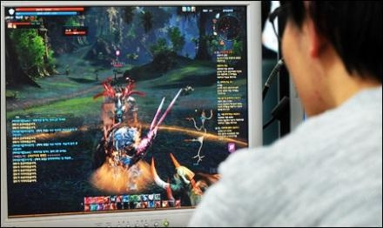
Em đồng ý hay không đồng ý khi gặp những trường hợp sau đây?
a. Lớp trưởng sử dụng tiền quỹ lớp để chơi game.
Không đồng ý, vì đây là hành vi thiếu chí công vô tư, thiếu trong sạch, làm tiêu tốn tiền quỹ chung của lớp.
PHÊ PHÁN

Slide 6
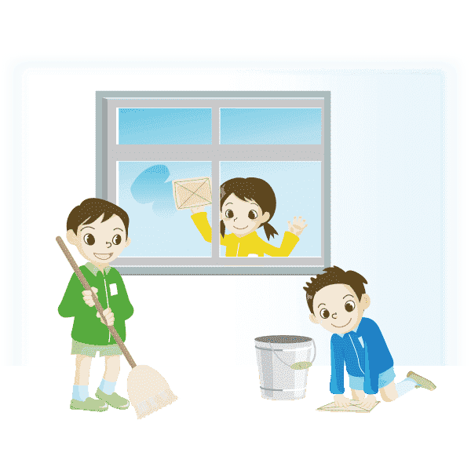
b. Giáo viên chủ nhiệm phân công lao động hợp lý giữa các học sinh trong lớp.
Đồng ý, vì thể hiện được sự công bằng, chí công vô tư, giúp học sinh lao động tốt.
Ủng hộ

Slide 7
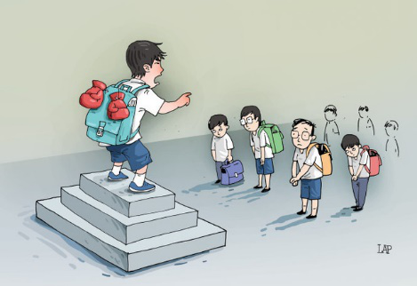
c. Sao đỏ nhận tiền hối lộ để bao che lỗi cho bạn.
Không đồng ý, vì không chí công vô tư, thiếu trong sạch, làm cho bạn không nhận ra được lỗi sai mà sữa chữa.
Phê phán

Slide 8
d. Cán bộ lớp thẳng thắng nhắc nhở các trường hợp vi phạm nội quy nhà trường.
Đồng ý, vì biết phê phán những việc làm sai trái, thực hiện tốt chí công vô tư, giúp ổn định nề nếp nhà trường.
Ủng hộ

Slide 9
Cách rèn luyện đức tính chí công vô tư

Slide 10
GHI BÀI
Tiế1 - Bài 1
CHÍ CÔNG VÔ TƯ
(Tiết học 2)
I./ ĐẶT VẤN ĐỀ
II./ NỘI DUNG BÀI HỌC
1. Khái niệm
2. Ý nghĩa
3. Rèn luyện
- Ủng hộ, quý trọng người chí công vô tư
- Phê phán những biểu hiện thiếu chí công vô tư.

Slide 11
III./ LUYỆN TẬP

Slide 12
III. LUYỆN TẬP
Câu 1: Trong những hành vi sau đây, theo em, hành vi nào thể hiện phẩm chất chí công vô tư hoặc không chí công vô tư?
a) Mai là học sinh giỏi của lớp 9A, nhưng Mai không muốn tham gia các hoạt động tập thể của trường, lớp vì sợ mất thời gian, ảnh hưởng đến kết quả học tập của bản thân.
b) Là lớp trưởng, Quân thường bỏ qua những khuyết điểm cho những bạn chơi thân với mình.
c) Là cán bộ lãnh đạo nhà máy, ông Lợi cho rằng chỉ nên đề bạt những người luôn ủng hộ và bảo vệ ông trong mọi việc.
d) Trong đợt bình xét thi đua cuối năm, Lan cho rằng chỉ nên bầu những bạn có đủ tiêu chuẩn đã đề ra.
đ) Để chấn chỉnh nề nếp kỉ luật trong xí nghiệp, theo ông Đĩnh cần phải xử lí nghiêm những trường hợp vi phạm của cán bộ.
e) Nhà bà Nga ở mặt phố, rất thuận lợi cho công việc kinh doanh, nhưng khi nhà nước có chủ trương về giải phóng mặt bằng để mở đường, bà Nga vui vẻ chấp hành.

Slide 13
III. LUYỆN TẬP
Bài 2 (trang 5 sgk Giáo dục công dân 9): Em tán thành hay không tán thành với những quan điểm nào sau đây ?
a) Chỉ những người có chức, có quyền mới cần phải chí công vô tư.
b) Người sống chí công vô tư chỉ thiệt cho mình.
c) Học sinh còn nhỏ tuổi thì không thể rèn luyện được phẩm chất chí công vô tư.
d) Chí công vô tư là phẩm chất tốt đẹp của công dân.
đ) Chí công vô tư phải thể hiện ở cả lời nói và việc làm.

Slide 14
Bài 3 (trang 5 sgk Giáo dục công dân 9): Em sẽ làm gì trong mỗi trường hợp sau đây ?
a) Em biết ông Ba làm nhiều việc sai trái, nhưng ông Ba lại là ân nhân của gia đình em.
b) Em biết ý kiến của bạn Trung là đúng, song ý kiến đó lại bị đa số các bạn trong lớp phản đối.
c) Khi đề cử đại biểu tham dự Đại hội “Cháu ngoan Bác Hồ” của thành phố, một số bạn biết Trang hoàn toàn xứng đáng, song lại không đồng ý cử Trang vì Trang hay phê bình mỗi khi các bạn đó có khuyết điểm.
→ Phản đối với những hành vi sai của ông Ba
→ Đồng tình với bạn Trung
→ Phản đối một số bạn không đồng ý đề cử Trang

Slide 15
Bài 4 (trang 5 sgk Giáo dục công dân 9):
Hãy nêu một ví dụ về việc làm thể hiện phẩm chất chí công vô tư của một bạn, một thầy cô giáo hoặc của những người xung quanh mà em biết.

Slide 16
Tìm ca dao, tục ngữ, thành ngữ, danh ngôn về chí công vô tư.
2. Xác định các hành vi sau là đúng hay sai? Giải thích vì sao?
Công thức: Hành vi trên là đúng (hoặc sai). Vì thể hiện (hoặc không thể hiện) … nêu tựa bài …, tác dụng (hoặc tác hại) …
a. Chủ nhà trọ giảm tiền thuê phòng cho người nghèo trong mùa dịch.
b. Một số người tìm mọi lý do để ra đường khi thực hiện giãn cách xã hội.
3. Bạn X là sao đỏ trực cầu thang, ghi nhận những bạn mất trật tự khi xếp hàng di chuyển lên lớp. Nếu bạn nào vi phạm mà là bạn thân thì X sẽ bỏ qua không ghi nhận.
a. Em có đồng ý với hành vi của X không? Hãy giải thích vì sao?
b. Nếu em là X, em sẽ làm gì?

Slide 17
Danh ngôn: “Phải để việc công, việc nước lên trên, lên trước việc tư, việc nhà” (Hồ Chí Minh)
Tục ngữ, thành ngữ:
Quân pháp bất vị thân.
Bênh lý, không bênh thân.
Phải trái phân minh, nghĩa tình trọn vẹn.
Cầm cân nảy mực.
Công ai nấy nhớ, tội ai nấy chịu…

Slide 18
2. Xác định các hành vi sau là đúng hay sai? Giải thích vì sao?
Công thức: Hành vi trên là đúng (hoặc sai). Vì thể hiện (hoặc không thể hiện) … nêu tựa bài …, tác dụng (hoặc tác hại) …
Chủ nhà trọ giảm tiền thuê phòng cho người nghèo trong mùa dịch.
→ Hành vi trên là đúng. Vì thể hiện chí công vô tư, giúp người nghèo bớt khó khăn mùa dịch, góp phần cùng Nhà nước phòng, chống dịch bệnh covid …
b. Một số người tìm mọi lý do để ra đường khi thực hiện giãn cách xã hội.
→ Hành vi trên là sai. Vì không thể hiện chí công vô tư, gây khó khăn cho công tác phòng, chống dịch bệnh covid, bị phạt ….

Slide 19
3. Bạn X là sao đỏ trực cầu thang, ghi nhận những bạn mất trật tự khi xếp hàng di chuyển lên lớp. Nếu bạn nào vi phạm mà là bạn thân thì X sẽ bỏ qua không ghi nhận.
Em có đồng ý với hành vi của X không? Hãy giải thích vì sao?
→ Em không đồng ý với hành vi của X. Vì thiếu chí công vô tư, làm mất lòng tin của mọi người với X, làm bạn của X ỷ lại tiếp tục vi phạm …
b. Nếu em là X, em sẽ làm gì?
Em sẽ ghi nhận tất cả các bạn vi phạm mất trật tự khi xếp hàng di chuyển lên lớp, kể cả bạn thân.
Em sẽ giải thích cho bạn thân hiểu bạn cần phải thực hiện nội qui nhà trường, em cần phải làm đúng nhiệm vụ được giao ….

Slide 20
GHI BÀI
Hướng dẫn về nhà
Học nội dung bài học.
+ Khái niệm
+ Ý nghĩa
+ Rèn luyện
- Chuẩn bị : Bài 2 – Tự chủ.
+ Đọc và trả lời phần đặt vấn đề.
+ Tìm ví dụ việc làm biết và không biết tự chủ.

